Slide 1
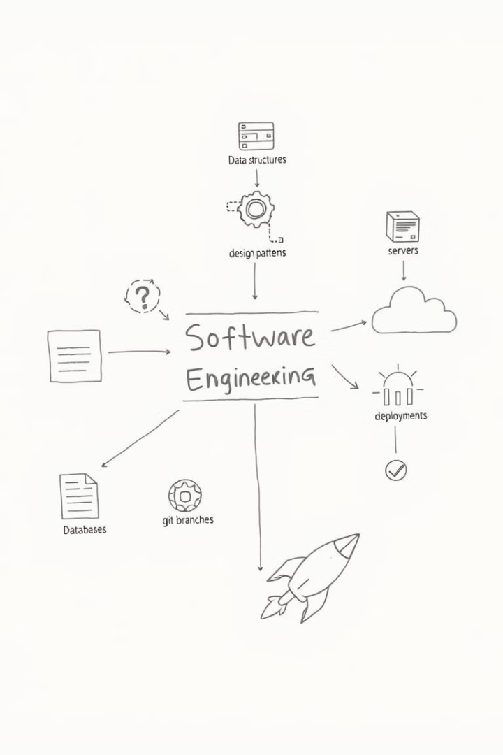
Análisis de la OOP en la implementación de un patrón Intérprete
Exploraremos cómo los principios de la Programación Orientada a Objetos (OOP) se aplican al diseño e implementación del patrón de diseño Intérprete. Aprenderemos sobre las clases y objetos clave, los entornos de ejecución y los principios de diseño fundamentales.
por Compi2 Cococys
CC

Slide 2

Introducción al tema
1
Patrón Intérprete
2
Objetivos
El patrón Intérprete es un patrón de diseño que se utiliza para implementar un lenguaje específico del dominio.
Comprender cómo la OOP facilita la implementación del patrón Intérprete y las ventajas de este enfoque.
3
Aplicaciones
El patrón Intérprete se usa en compiladores, motores de reglas, procesamiento de lenguaje natural y más.

Slide 3
¿Qué es un patrón Intérprete?
Definición
Estructura
Aplicaciones
El patrón Intérprete define una representación gramatical para un lenguaje simple y una interpretación que evalúa las sentencias de ese lenguaje.
Incluye una jerarquía de clases que representan la gramática del lenguaje, una clase Contexto que mantiene el estado, y una clase Intérprete que implementa la lógica de interpretación.
Útil para implementar lenguajes específicos del dominio, expresiones regulares, fórmulas matemáticas y más.

Slide 4
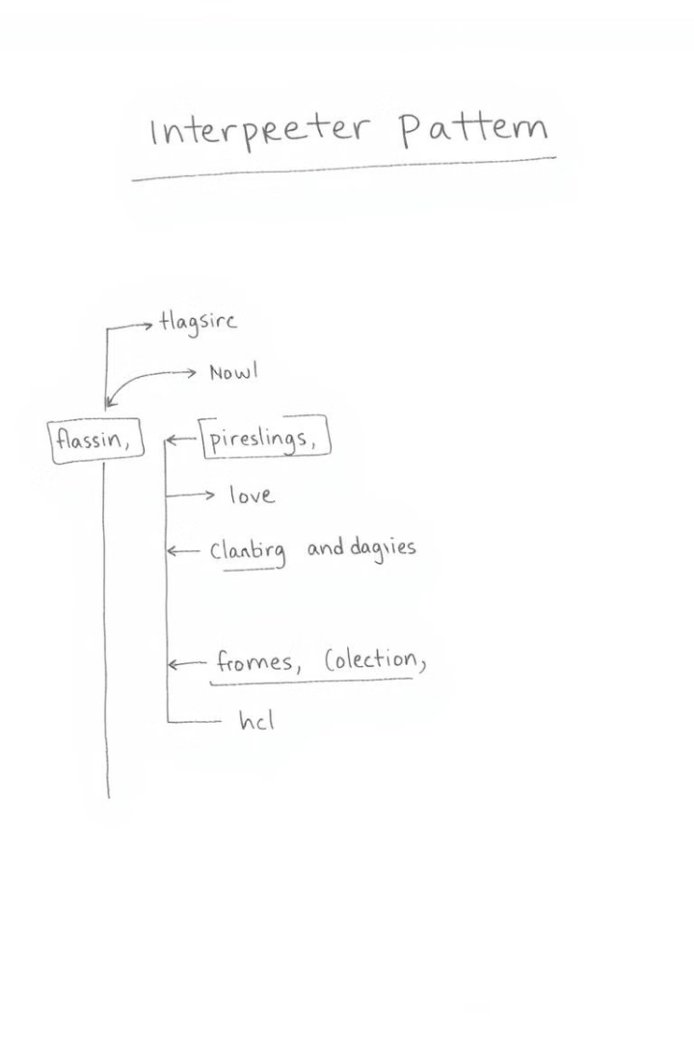
Clases y Objetos en el patrón Intérprete
1
Jerarquía de Expresiones
Clases que representan los elementos gramaticales del lenguaje, como Expresión, ExpresionTerminal y ExpresionNoTerminal.
2
Contexto
Clase que mantiene el estado y el contexto necesarios para la interpretación.
3
Intérprete
Clase principal que implementa la lógica de interpretación, utilizando las expresiones y el contexto.

Slide 5
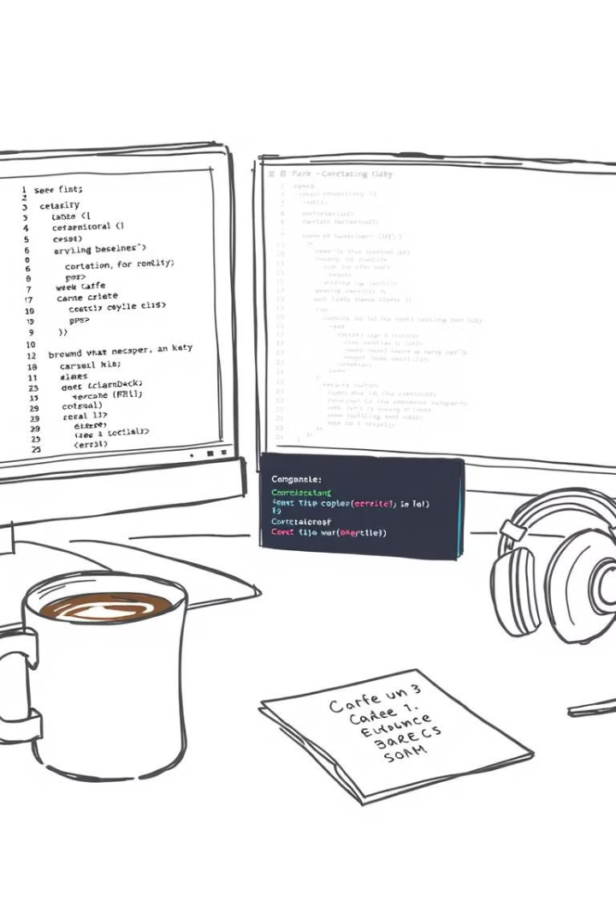
Implementación de entornos de ejecución
Entorno de Evaluación
Gestión de Errores
Proporciona un contexto y mecanismos para evaluar las expresiones del lenguaje.
Maneja excepciones y errores que puedan ocurrir durante la interpretación.
Extensibilidad
Rendimiento
Permite agregar nuevas expresiones y funcionalidades al lenguaje con facilidad.
Optimiza la velocidad y eficiencia de la interpretación de las expresiones.

Slide 6
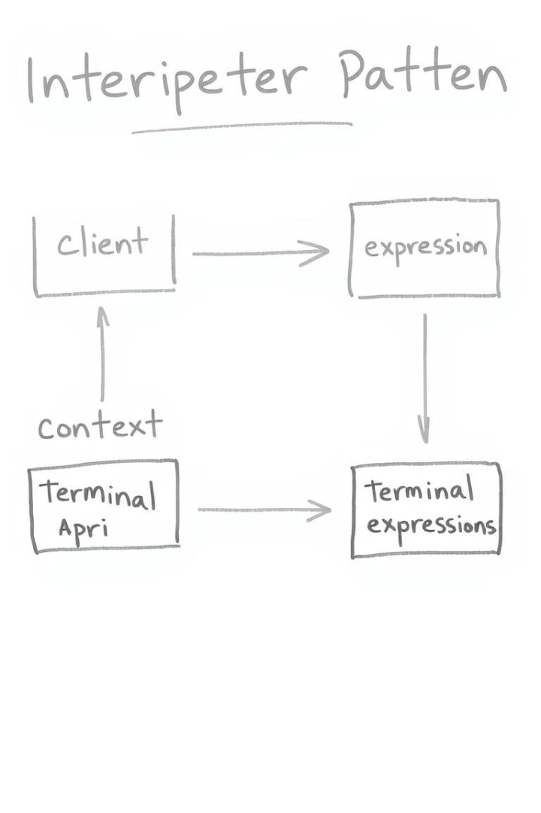



Estructura básica de un patrón Intérprete
Expresión
Representa los elementos gramaticales del lenguaje.
Contexto
Mantiene el estado y la información necesarios para la interpretación.
Intérprete
Implementa la lógica de interpretación, utilizando las expresiones y el contexto.

Slide 7
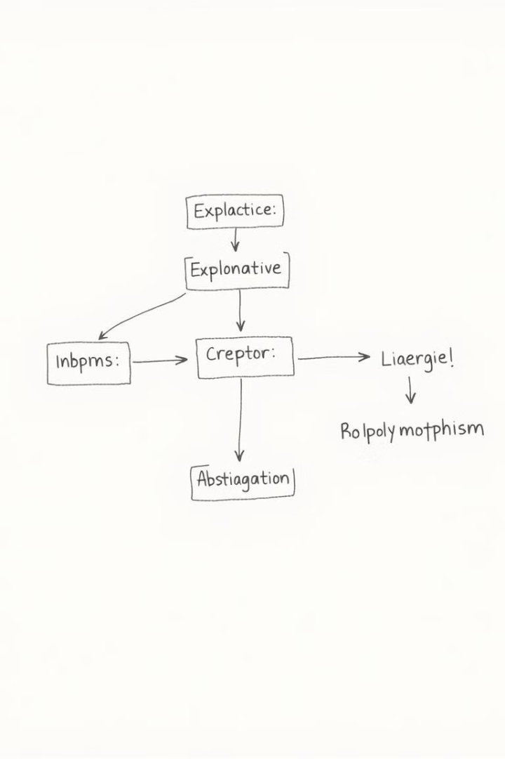




Principios de diseño de la OOP en el patrón Intérprete
Abstracción
Encapsulación
Separar la implementación de la interpretación de las expresiones.
Ocultar detalles de implementación y exponer solo la interfaz necesaria.
Herencia
Polimorfismo
Crear una jerarquía de clases que represente la gramática del lenguaje.
Permitir que diferentes expresiones se interpreten de manera uniforme.

Slide 8
Ventajas y desafíos del patrón Intérprete
Ventajas
Desafíos
Fácil de entender y modificar
Complejidad de la jerarquía de clases
Extensible y mantenible
Rendimiento para lenguajes complejos
Permite crear lenguajes específicos del dominio
Dificultad en el manejo de errores y excepciones

Slide 9
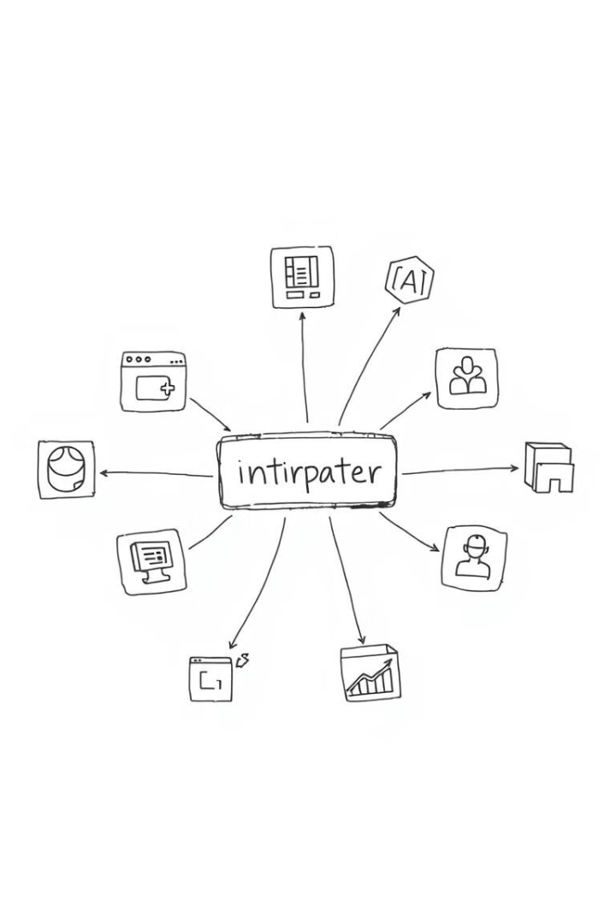
Casos de uso del patrón Intérprete
1
Compiladores e Intérpretes
2
Lenguajes Específicos del Dominio
Implementación de lenguajes de programación, como Java, Python y C++.
Crear lenguajes personalizados para aplicaciones en áreas específicas.
3
Procesamiento de Expresiones
4
Motores de Reglas
Evaluación de fórmulas matemáticas, consultas SQL y expresiones regulares.
Implementación de sistemas basados en reglas, como sistemas de negocio.

Slide 10

Conclusiones y recomendaciones
Resumen
Recomendaciones
Próximos Pasos
El patrón Intérprete es una solución elegante para implementar lenguajes específicos del dominio, aprovechando los principios de la OOP.
Considerar el patrón Intérprete cuando se necesite crear lenguajes personalizados o procesar expresiones complejas.
Explorar implementaciones prácticas del patrón Intérprete en proyectos de desarrollo de software.

